Slide 1
躁动的web动画 ——第7讲 霓虹灯2
主讲人：kong66

Slide 2
1.动画——霓虹灯
本期我们要实现一个开关控制的霓虹灯，难度系数2.5
该动画主要通过css实现，简单js代码实现开关控制霓虹灯效果. 通过盒子阴影实现立体的灯管和灯管的发光，通过文本阴影实现霓虹灯文字，结合css动画实现霓虹接触不良，或是电压不稳的效果；按钮开关主要通过组合渐变背景来实现。

Slide 3
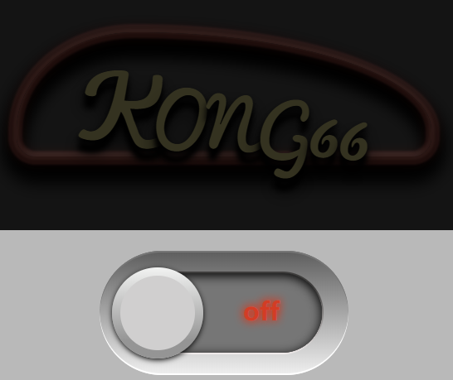
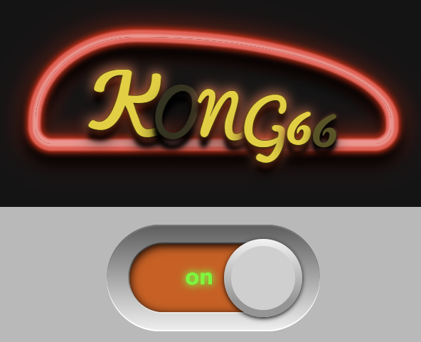

Slide 4
2.分析需求——庖丁解牛
a.立体的灯管
用box-shadow的多层阴影，绘制霓虹管的立体效果
b.立体的文字
用text-shadow多层阴影，绘制文字灯管，发光，投影，
全部可通过设置不同的阴影参数实现
c.霓虹灯的闪烁效果
外围灯管闪烁，可做两个灯管形状的标签，完全重合 ，
上层实现灯管效果，下层实现光晕效果，并闪烁。
文字灯，需要设置熄灭和点亮两个状态的text-shadow，
不同速度的切换，就形成不同类型闪烁效果。

Slide 5
3.不规则的灯管
我们要做的灯管是不规则形状，看起来似乎无法用css实现；其实就是在元素box的四个角使用了不同的border-radius参数而已。
border-radius的参数一共有8个：
border-radius: a b c d / e f g h;
其中a,b,c,d表示左上，右上，右下，左下圆角的水平半径；e,f,g,h表示左上，右上，右下，左下圆角的垂直半径。如果单独设置类似下面的形式：
border-top-left-radius: a b；

Slide 6
相切于上边和左边的椭圆
y
x
border-top-left-radius: x y;
y
x
border-top-left-radius: 100% 100%;

Slide 7
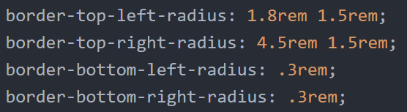
四个椭圆/圆圆角的组合
左上
右上
左下
右下

Slide 8
从以上示意图看出，所谓圆角，就是设定椭圆/圆的半径，然后元素box相应边（左上角就是上边缘和下边缘）与椭圆/圆相切（类似于外接矩形），与角相邻的圆弧，就是圆角形状。
注意，圆角水平/垂直半径如果大于宽度/高度，等同于同比例缩小水平和垂直半径，使水平和垂直半径恰好小于box的宽度和高度。举个例子，50px * 30px的box，圆角半径是150px,120px;等同于缩小3倍，50px, 40px（同）,但垂直半径40px>高度30px。继续缩小到4倍，37.5px,30px，垂直半径30px刚好等于高度，这就是实际采用的圆角半径。

Slide 9
当然四个圆角半径是共同作用，共同决定box的形状的，如果一个大于宽度/高度的圆角的半径发生缩放，其他3个圆角也要同比例缩放，否则形状将发生变化！

Slide 10
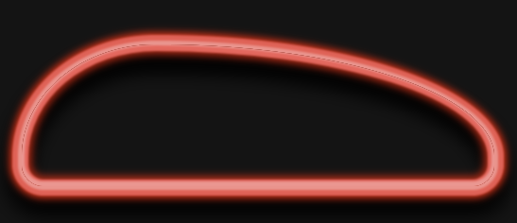
4.立体灯管
灯管看上去是一根立体的管子，有高亮部分，较暗的部分，投影部分，和发光效果（不是投在背景上的光晕效果）。

Slide 11

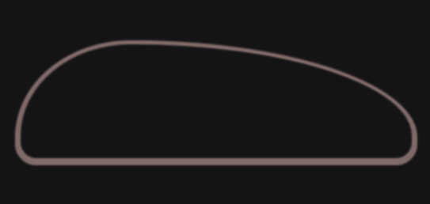
以上说的亮，暗，投影，发光都可以使用box-shadow的投影叠加来实现，叠加的时候要注意，写在最前面的投影会最后渲染,通俗的说就是位于最上层，下层的会被上层遮挡！另外，因为灯管是圆形的，所以我们使用成对的内外投影和对称的坐标偏移来模拟。
亮部

Slide 12

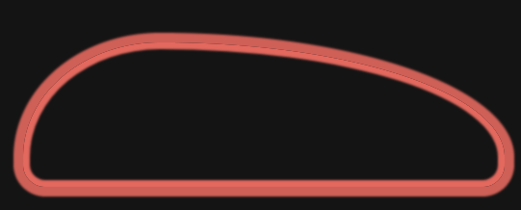

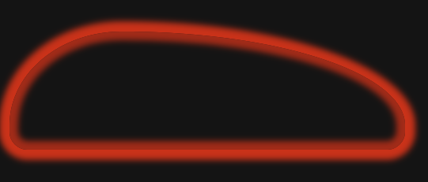
暗部
发光

Slide 13


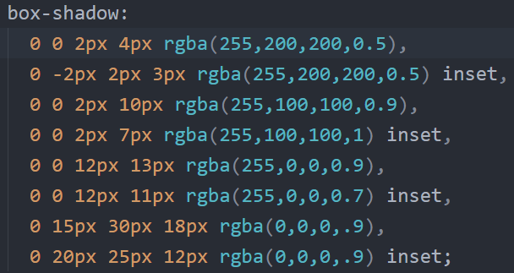
投影
叠加起来

Slide 14
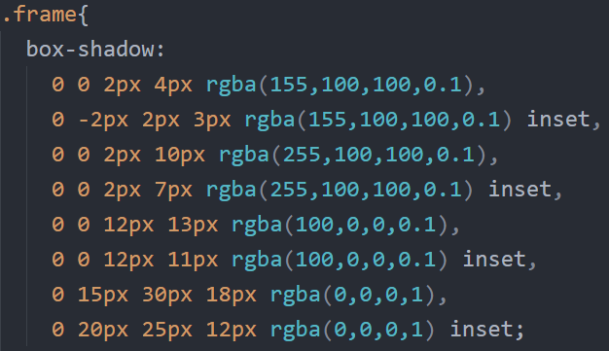
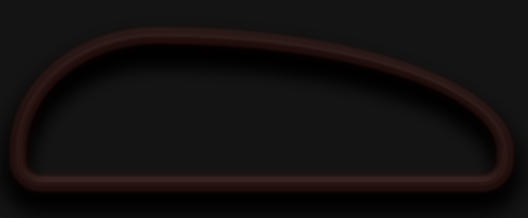
非常透明实现熄灭的灯管
熄灭状态

Slide 15
5.闪光的灯管
我们想要灯管本身不闪烁（或者说看不出闪烁），然而灯管投射的光晕是有闪烁效果的。当然，我们可以动态的改变投影，闪烁的时候，将产生光晕的投影部分添加或者去掉，连续变化即可。也可以采用另外的方式，我们制作一摸一样形状的底层“灯管”，然后用它的投影，仅制作光晕部分，投影显示和不显示之间切换，就是光晕的闪烁！
要做到形状一样，非常简单，大小相同，位置相同，圆角相同，我们就不再细说了。

Slide 16
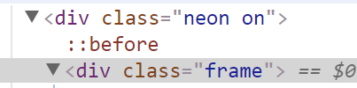
和灯管形状相同的伪元素，实现投影，注意层次在灯管下方，被灯管遮挡
灯管
发光部分，仍然用投影叠加实现，光晕从靠近灯管到远离灯管，强度逐渐减弱，投影模糊和大小逐渐变大，颜色强度逐渐变弱。层次越多，发光越真实。另外我们仍然使用内外投影对称的形式，因为灯管是立体的，里外都会发光！
为了闪烁效果，我们把把光源颜色的透明度在0.1和0.05之间变换，很简单，就不再赘述了

Slide 17
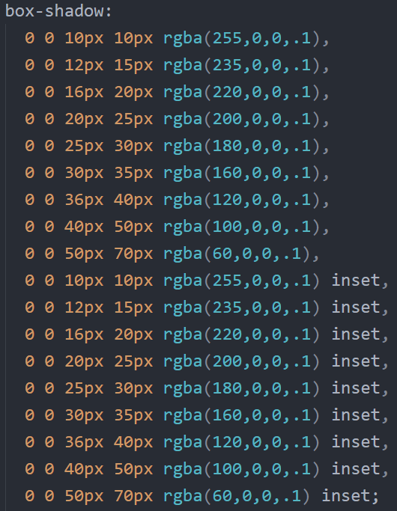
外层发光
模糊逐渐增加
投影大小逐渐增加
颜色逐渐变弱
内层发光

Slide 18
6.点亮的霓虹灯文字
霓虹的文字，我们需要考虑几个部分的效果
1.文字本身的颜色
2.文字本身的立体感，需要有一个暗色的边缘
3.文字本身的投影，要有点离开墙壁的感觉
4.文字的发光
以上几个部分，全部可以通过不同参数的text-shadow叠加来实现！对，就是这么神奇！

Slide 19
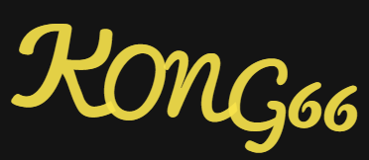
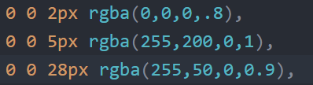
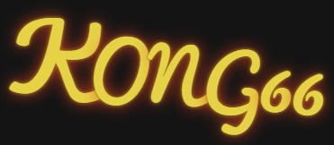
仅字体颜色
内层发光

Slide 20

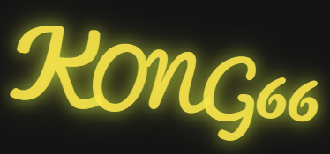
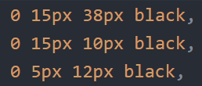
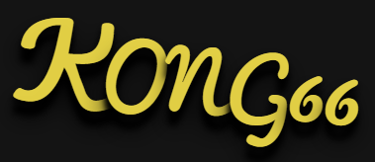
外层发光
投影

Slide 21
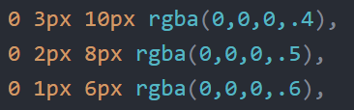
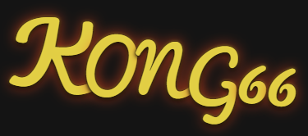
边缘立体感

Slide 22
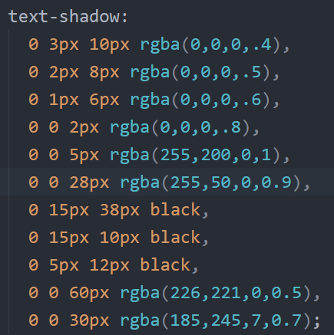
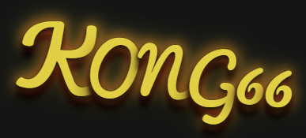
体现立体感的深色下边缘
内层发光
投影
外层发光
叠加效果

Slide 23
7.熄灭的霓虹灯文字
霓虹灯熄灭时：
1.文字的颜色变暗
2.立体感的边缘也是有的
3.投影是存在的
4.发光部分，肯定是消失的

Slide 24
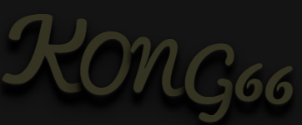
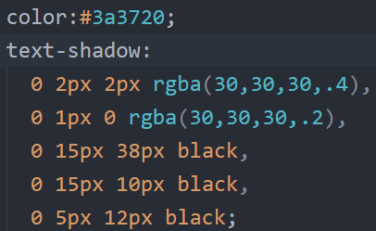
熄灭状态
较暗颜色
立体边缘
投影

Slide 25
8.闪烁的霓虹灯文字
所谓闪烁，感觉好像是接触不良或者是电压不稳的效果，其实就是快速的亮暗交替。闪烁的类型很多：
1.快速闪烁（类似灯管）
2.正常发光，偶尔会闪几下
3.正常发光，闪几下熄灭，再闪几下正常发光
为了让文字有不同的闪烁效果，我们需要把文字拆开，放在单独的标签之中。

Slide 26
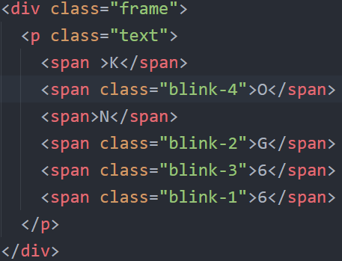
每个文字可以具有不一样的闪烁状态
我们拿第三种情况（字母O）作为例子加以说明，其他的道理相同，不再赘述。

Slide 27
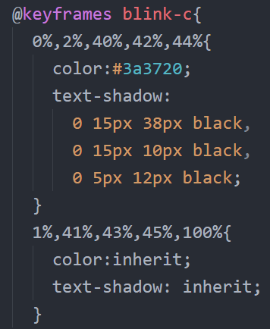
0%
1%
2%
40%
41%
42%
43%
44%
45%
100%
闪烁
熄灭
闪烁
点亮
熄灭是保留投影
继承就是点亮，因为点亮的text-shadow样式在父元素设置的

Slide 28
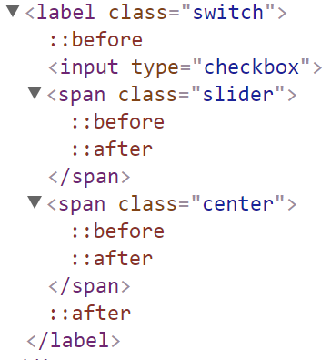
9.内凹滑动按钮
先来看看文档结构
边框内边缘
隐藏，记录打开关闭状态
滑动按钮
倾斜底部
平顶
凹槽
红色部分
灰色部分
凹槽投影

Slide 29
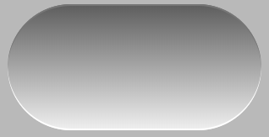
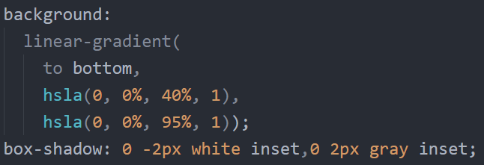
线性渐变体现简单的内凹效果
下面的亮边和上面的额暗边，用box-shadow实现

Slide 30
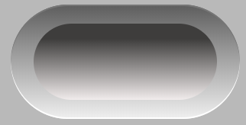
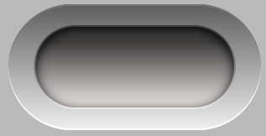
渐变体现凹槽的明暗关系
内阴影进一步增强凹槽的凹陷效果

Slide 31
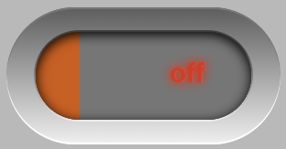
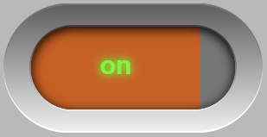
::before实现灰色部分和“off”
父元素的最大作用是确定显示范围,设置overflow:hidden.超出范围的部分隐藏
::after实现红色部分和“on”

Slide 32
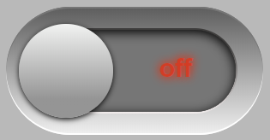
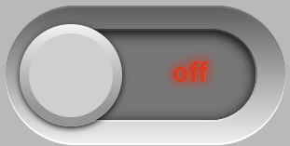
渐变实现凹凸感
加个平顶，效果更佳
父元素的最大作用是确定位置，开关过程中带动子元素移进行左右平移

Slide 33
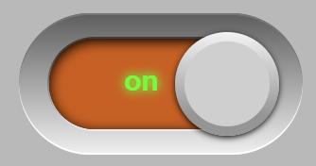
最终效果
按钮部分不是我们本讲的重点，仅仅分析了思路，因为渐变的背景，阴影，还有按钮的滑动上一讲已经详细的讲过了，请参考“躁动的web动画—第6讲”相关内容。

Slide 34
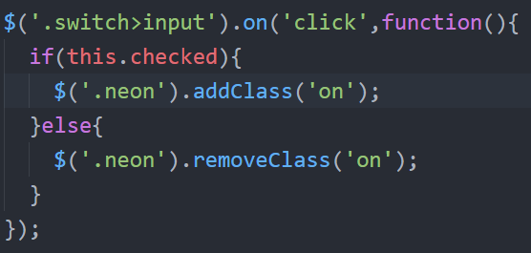
10.关联按钮和霓虹灯
这个关联部分非常的简单，读取input元素的checked属性，为霓虹灯的元素添加开启类“on”即可激活相应的点亮和闪烁css

Slide 35
11.更多思考
如何为霓虹的闪烁增加更多的随机性
霓虹灯熄灭和点亮的时候，可以迸发一些小火星出来，如果用js和css实现
IE的兼容性较差，对text-shadow的动画支持有限，如何优化
本期内容就讲到这里，谢谢大家！

